Slide 1
LOGIQUE DE RUE, LOGIQUE DE SOINS
Sébastien Forel

Slide 2
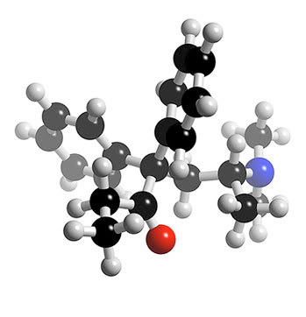
La Méthadone ?
MOLÉCULE
PRODUIT
est une DROGUE
est un MEDICAMENT
le DEALER
le THÉRAPEUTE
POURVOYEUR
S’inquiète de son client
S’adapte à ses besoins
Veut le revoir
Connait son produit
A ses propres attentes
... un thérapeute ?
... un dealer ?
OFFRE
SUBSTANCE
SOINS, SUIVI, SOUTIEN...
ASSOCIÉS A LA SUBSTITUTION
VOUS TROUVEREZ...
...sens unique
...alternatives
Avez-vous le choix ?
Vous avez le choix !
S. Forel, L. Lacroix, I. Ovan, D. Zullino

Slide 3
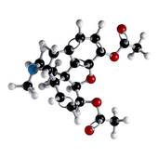
L’héroïne ?
MOLÉCULE
PRODUIT
est une DROGUE
est un MEDICAMENT
le DEALER
le THÉRAPEUTE
POURVOYEUR
S’inquiète de son client
S’adapte à ses besoins
Veut le revoir
Connait son produit
A ses propres attentes
... un thérapeute ?
... un dealer ?
OFFRE
SUBSTANCE
SOINS, SUIVI, SOUTIEN...
ASSOCIÉS A LA SUBSTITUTION
VOUS TROUVEREZ...
...sens unique
...alternatives
Avez-vous le choix ?
Vous avez le choix !
S. Forel, L. Lacroix, I. Ovan, D. Zullino

Slide 4
Dispositif d’accueil
2 infirmiers

Slide 6
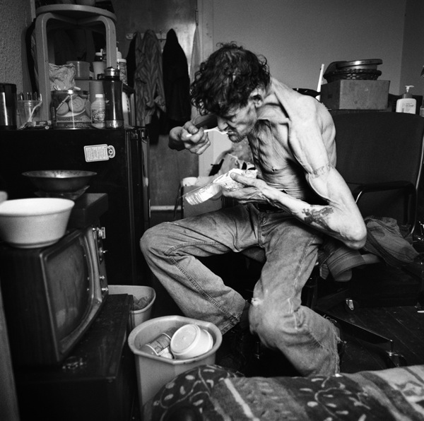
Un accueil individualisé

Slide 7
Profil
Age
Moyenne : 37 ans
Première cure : 31 ans

Slide 8
Profil

Slide 9
Profil

Slide 10
Demandes de soins

Slide 11
Substances

Slide 12
Mode de consommation de l’héroïne

Slide 13
Mode de consommation de la cocaïne

Slide 14
Mode de consommation du Dormicum®

Slide 15
Orientation après l’évaluation

Slide 16
Situation en fin d’année

Slide 17
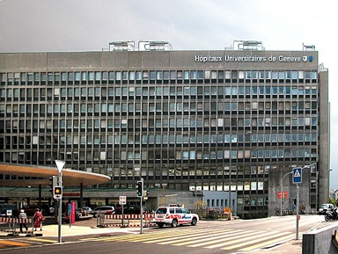
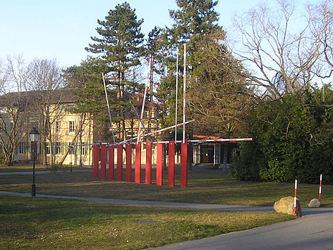
Mobilité

